Slide 1
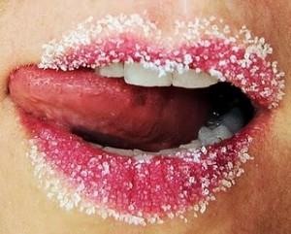

Individualisme og dannelse i forbrukersamfunnet av Mattias Øhra

Slide 2
Det moderne samfunn
(Den faste moderniteten. Z. Bauman)
Fremveksten av kapitalismen
Industrialisering
Byråkratisering
Urbanisering
Sekularisering
Individualisering

Slide 3
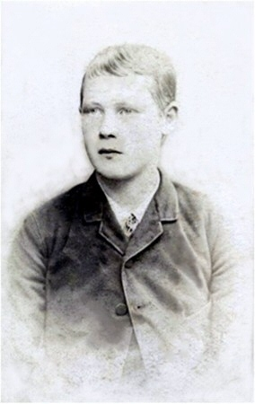

Førstereisgutt,
15 år gammel.
CA 1910
Hva har skjedd på 100 år?
versus
Kari Nordmann
Ca 2010 ?
Notes:
4

Slide 4
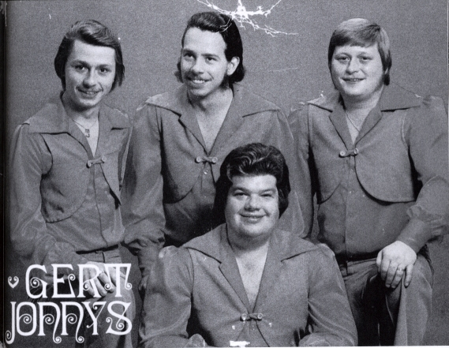
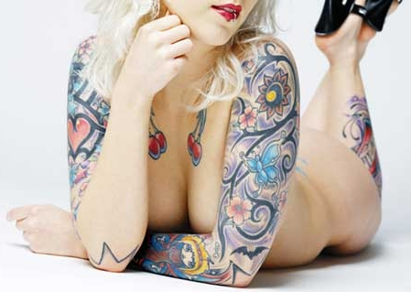
Det moderne
I moderniteten har dette endret seg radikalt. Menneskene gjennomgår fortsatt ulike faser i sine livsløp, men disse fasene er ikke lenger entydig gitt, med tilskrevne roller basert på ferdigskrevne manuskripter overlevert fra tradisjonen.

Slide 5
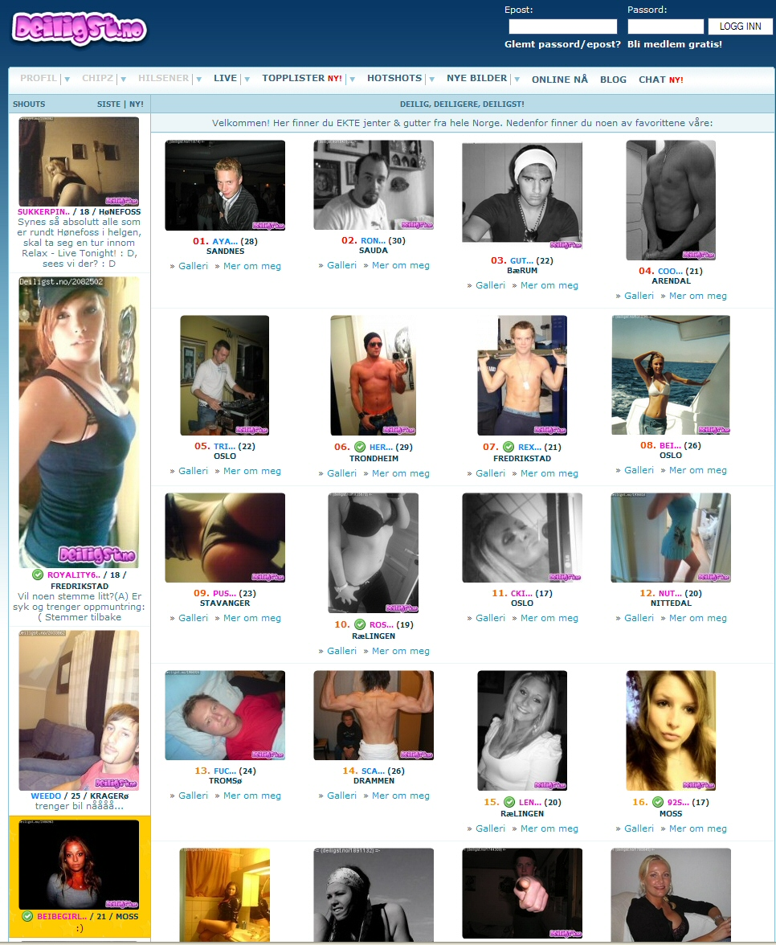
Hvem er dagens Barn og unge?

Slide 6
Det senmoderne samfunn 1970-
Fra:
  Sosial samfunnskontroll og nøysomhet til estetisk begjær.
Radikal individualisering (Bauman. Beck. Giddens)
  Fragmentert og preget av umiddelbar behovstilfredstillelse. Stabil identitet vanskeliggjøres
  Individet må i større grad foreta valg uten sosial støtte.

Slide 7
Identitet og individualisme
Dette skjer ut fra valg av livsstil, mote, språk, preferanser, holdninger osv. som er tilpasset den arena som man befinner seg i.
Man må være i stand til å velge rett sosial representasjon av seg selv og den rette subjektivitet i de ulike situasjoner
Dencik og Schultz Jørgensen 2004. Gran 2004. Gripsrud 2002. Holm, Dokk 2001. Prieur 2002. Giddens 1991, 1996 og 2003. Berger og Luckman 1990. Bourdieu 1995

Slide 8
Intimitet
Alt privatiseres.
  Tro
  Stil
  Verdier
  Forbruk/konsum
  Den offentlige borgerrollen

Slide 9
The fall of public man / intimitetstyranniet
R.Sennet
Om høflighet:
…den aktiviteten som beskytter mennesket mot hverandre og likevel tillater dem å ha glede av hverandres selskap. Å bære maske er selve høflighetens innerste vesen. Masken tillater en rent sosial omgang, adskilt fra forhold som angår makt, ubehag eller private følelser hos dem som bærer dem. Høflighet har som mål å skjerme andre mot å bli bebyrdet med en selv. (Sennet 1992)
Når intimitets-idealet blir et krav kolonialiseres det offentlige rom av det private.

Slide 10



Offentlig versus det private
Før: Skille mellom det offentlige rom og det som angikk det private
Nå: Du må være privat i det offentlige for å lykkes sosialt. Ingen ting er helt privat mer!
Vi bruker intimitet til å knytte relasjoner til hverandre. Når du tilbys intimitet blir du inkludert
Intimitet er tegn på sterke relasjoner, men når man f.eks er intim på nettet er det heller snakk om en kvasi intimitet!
Før: Redsel for at det offentlige blander seg inn i privatsfæren.
Nå: Det private og intime innvandrer det offentlige rom

Slide 11
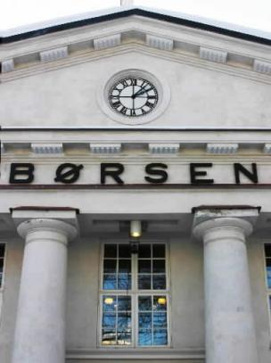
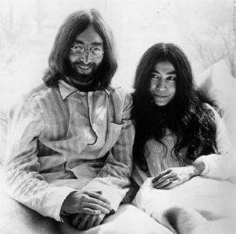
Frihet x 2
(opprør mot den sosialdemokratiske orden).
Frihet 1968
Frihet 1981
Individuell frihet opp mot den autoritære og teknokratiske stat. Opprør mot den borgelige kulturs konformitet, og mot materialisme, karrierejaget og mot kjernefamilien
Individuell frihet via markedet
Fra passiviserte og ufrie klienter til frie og aktive kunder

Slide 12
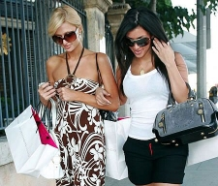


Påvirkning:
Sterk påvirkning fra tenåringskulturen
Sterk påvirkning fra venner
Sterk påvirkning fra media
Sterk påvirkning fra mote

Slide 13
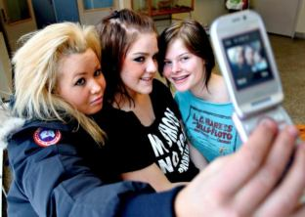
Selvet og identitet
  Å være seg selv innebærer ikke å være den samme gjennom hele livet.
  Selvet uten andre er en utenkelighet.

Slide 14
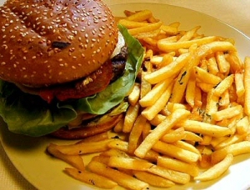
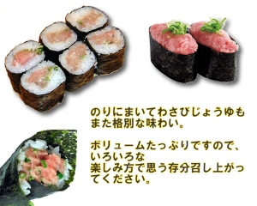
Livsstil
Det å finne og danne sin egen identitet.
Etter at individet nå i større grad er koblet fra tradisjonen og dens strukturer, forflyttes det identitetskapende arbeidet mer og mer til overflaten, til tegnenes og symbolenes verden, til livsstil og mote.

Slide 15
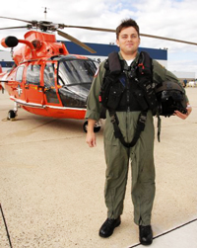
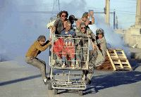
Ungdom og identitet
  Jeg vil være meg selv
    Finne min egen stil
  Jeg vil være et kult, medlem av gjengen
    Jeg vil være som de andre i gjengen
Hvem skal jeg bli?

Slide 16

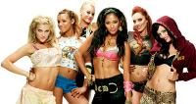
Ungdom og identitet
  Jeg vil være meg selv
    Finne min egen stil
  Jeg vil være et kult, medlem av gjengen
    Jeg vil være som de andre i gjengen
Hvem skal jeg bli?

Slide 17
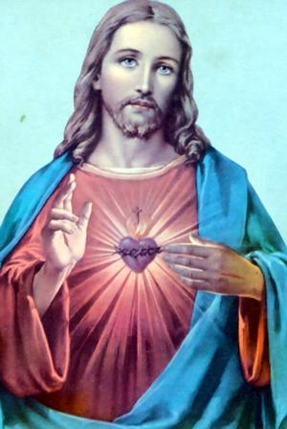
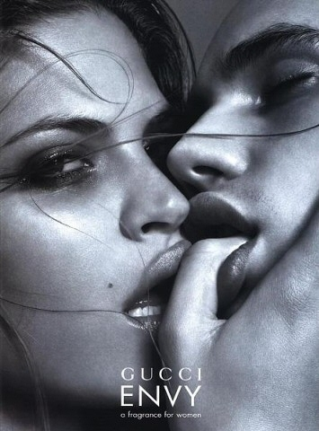
Fra Gud til Gucci

Slide 18

Media og livsstil Fra Gud til Gucci
Mediene foreslår forskjellige livsstiler og påvirker vårt syn på kropp, seksualitet, følelser osv.
I dette identitetsarbeidet får vi hjelp via konsum. Vi kjøper oss identitet!
  En livsstil er derfor noe man i større grad kjøper, enn noe som blir gitt oss fra forrige generasjon.
  Konsum blir derfor for mange en kontinuerlig del av arbeidet med å skape sin egen identitet.
  Identitet er derfor i denne sammenhengen ikke noe i seg selv som er en fast størrelse, men noe som hele tiden er i forandring.
Religion er på hell?
Forbruk gir menneske ny mening

Slide 19
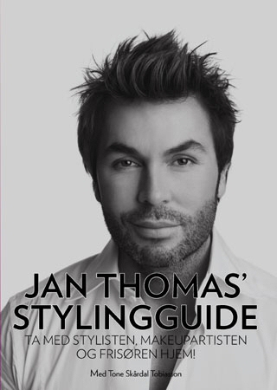

Media / populærkulturen
Media og populærkultur blir det nye skattekammer for postmoderne identitetskonstruksjon
Notes:
20

Slide 20

Hvordan vet jeg at jeg lykkes?
Vi blir selvopptatte og mangler ideer som er større en oss selv?
Vi trer ikke lenger frem som individer med forskjellig typer meninger. Det å ha sterke meninger kan i dag være tabu.
Spørsmål om politikk, religion, liv & død osv. erstattes av spørsmål om livsstil, individualisme og privatsfærens banaliteter

Slide 21
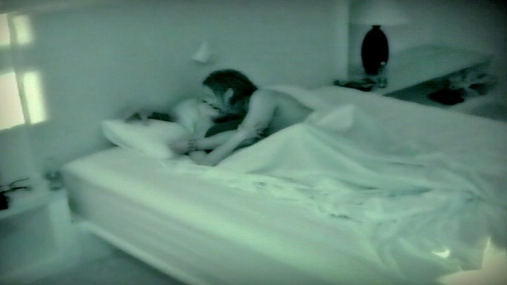
Hvordan blir jeg vellykket?
Svaret på om jeg lykkes med mitt liv søkes i populærkulturens symbolske univers.
Spørsmålet er hva som symboliserer at jeg er bra nok, mer en om jeg faktisk selv opplever at jeg er bra nok.
«Paradise»-Niklas antyder at han og Tine gjorde mer enn å bare kysse i første episode av «Paradise Hotel»...

Slide 22
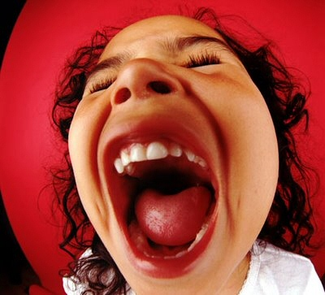
Hvem er dagens unge?
“Curlingforeldre gjør alt for å koste rent foran sine barn slik at de raskt, lett og smertefritt skal ta seg fram i livet. Men prisen er høy: Vi får foreldre som ikke klarer å sette grenser og barn som verken viser respekt for voksne eller andre barn.”
Servicebarn/unge?
Selvkontroll?

Slide 23
Selvkontroll
Makt – maktesløshet
Hvordan sørge for at barn/unge utvikler selvkontroll og selvstendighet?
Hvordan forvalte den enorme friheten og alle valgene i vår tid uten selvkontroll.
Marshmallow eksperimentet

Slide 24
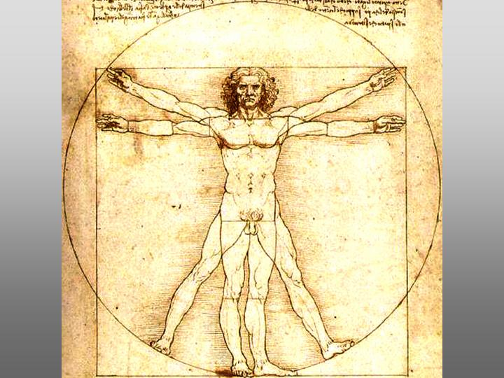
Individualisme
Individualisme er en etisk, politisk og sosial filosofi som vektlegger individuell frihet.
Sentralt står troen på at hensynet til individets frihet er viktigere enn hensynet til fellesskapet, samt verdier som individuell integritet, selvstendighet, selvrådighet, autonomi, personlig uavhengighet og ideen om det myndige mennesket.
Individualismen representerer en opposisjon til autoritet, og alle former for kontroll over den enkelte, og særlig den som blir utøvd av staten («fellesskapet», «samfunnet»).
(http://no.wikipedia.org/wiki/Individualisme)

Slide 25

Individualisme i dag?
Individualisme eller egoisme?
Den nye fellesegoismen:
  Produksjon av blinde egoer som ikke merker at de er kommet under kontroll av forbrukerflokken?
  (Dufour 08).

Slide 26
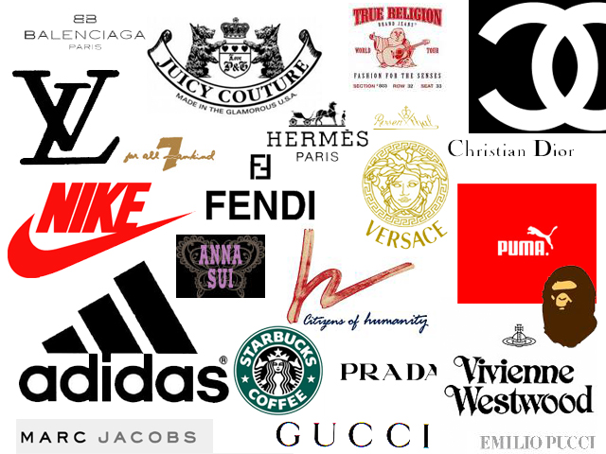

Nyliberalisme og konsumerisme
Presset på det kollektive subjektet øker
Nyliberalismen er rotfestet i begjæret
Problemet med identitet og belastningen med å skulle være selvfundert (å finne seg selv i seg selv) kan føre til identitetshavari og lav selvfølelse
  (Ibid,Madsen 2011 og 2010).

Slide 27

Depresjon som senmodernitetens arketypiske lidelse
I det avtradisjonaliserte/autoiritetsfrie samfunnet blir individet den fremste og eneste autoriteten man lytter til.
Lykkes du innenfor denne friheten er det fint, mislykkes du har du ingen andre å skylde på enn deg selv
Det postmoderne subjekt kjennetegnes av en ekstrem omnipotens når det lykkes og en fullstendig impotens når det mislykkes (Madsen 2011).
Markedsføring av egoisme gjennom markedet

Slide 28
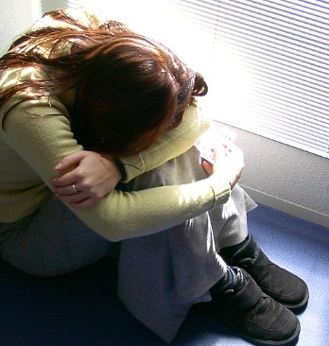
Depresjon som senmodernitetens arketypiske lidelse
Vi må bruke oss selv for å bli oss selv
Depresjon oppstår mellom påbudet om selvrealisering og identitetshavariet i og måtte dra seg selv opp etter håret (Ibid).
Vi kan ikke bruke oss selv for å bli oss selv (Dufour).
Depresjon er derfor ingen sykdom men en tilstand frembrakt av et totalitært samfunnssystem som sammenstiller egoisme med frihet og originalitet.

Slide 29
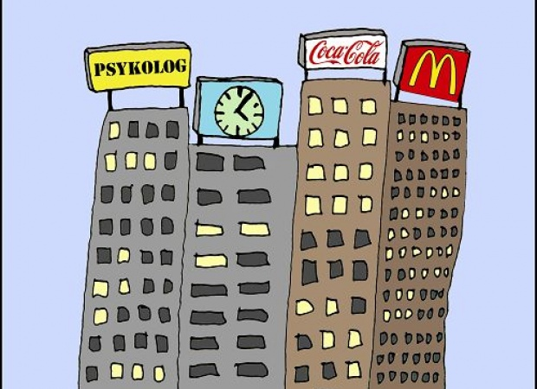
Det terapeutiske samfunn og begjærsøkonomien.
Markedsføring av egoisme gjennom markedet
Markedsføring av individualisme gjennom terapi
  Terapien sender individet tilbake som forbedret konsument i søken etter ny identitet og mening

Slide 30

Tydelige voksne
Gamledager:
  Autoritære voksne og kuede barn
  Det undertrykkende og underdanige barnet
  Lydighet og den sorte pedagogikken
    Oppdragelse etter Auschwitz
Er oppdragelse det samme som dressur?

Slide 31
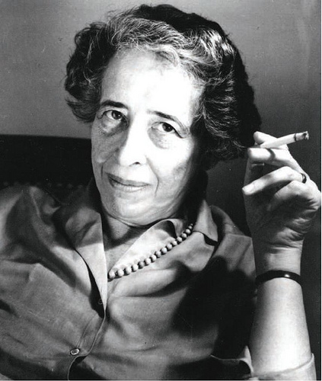
Tydelige voksne
I redselen for å være autoritære voksne har vi mistet vår autoritet?
Hva vil det si å være voksen?
  Barne-TV starter kl 18.00 og slutter aldri
Makt versus maktesløshet
Vi må tørre å være Voksne
Hannah Arendt argument for asymmetri mellom barn og voksne
  Den erfarne innvier den uerfarne (Arendt 1961).
Hannah Arendt

Slide 32
Pessimisme eller optimisme?
Mer nyansert?
  Baumans flytende modernitet mangler empirisk belegg?
  Bauman, Beck og Giddens samtidsdiagnoser utelater tunge strukturer som klasse, kjønn, etnisitet.
K r i t i k k

Slide 33
Bourdieu
Kulturell kapital:
  Smak er forskjellig innenfor forskjellige samfunnsgrupper (musikk, billedkunst, mat, møbler osv).
  Den enkelte opplever valgene på disse områdene frie.
  I følge Bourdieu er ikke valgene frie men styrt av underliggende strukturer
K r i t i k k

Slide 34
Bourdieu
Kulturell kapital:
  Borgerskapets overlessede hjem:
      Det dyreste er alltid det beste
  De intellektuelles asketiske hjem
      Hvor man har mer kulturell enn økonomisk kapital og derfor lider under å ha bedre smak enn man har økonomi til
  De engstelige småborgerne
      Vil gjerne være fine, men vet ikke helt hvordan de skal få det til.
  De folkelige klasser
      Hvor smaken er styrt av nødvendighet og hvor preferansene er rettet mot å få mest mulig for pengene enten det er snakk om usunn mat eller prangende prydgjenstander (Prieur 02).
K r i t i k k

Slide 35
Hvordan vi som voksne best mulig ruster barn til livet
Fare for at vi blir for pessimistiske og reaksjonære
  Skru tiden tilbake, gamle kart osv (Hankiss 2006)
Fare for at vi ikke ser at barn og unge i dag må forvalte en frihet som er komplisert
  Markedsmakten er reel! (Dufour 08).
  Flere og flere valg overlatt til den enkelte (Madsen 2010,2011).
  Fare for at vi ikke språkliggjør at det faktisk er en ny tid med helt andre krav for å lykkes.
    Radikal individualisme og forbrukeridentitet
K r i t i k k
Notes:
36

Slide 36
Rotløs, egosentrisk og skravlete?
Beskrivelsen av barn og unge som rotløse kan bunne i at de i stedet er tvunget til å utføre kompleksitetsreduksjoner ved stadig å velge, og stadig avstemme seg selv etter de ulike sammenhengene de inngår i.
Beskrivelsen av barna som egosentriske kan bunne i at de stadig må referere til seg selv for å avstemme seg etter de omgivelsene de for øyeblikket inngår i.
Når barn og unge defineres som skravlete kan det være at de gjennom stadig kommunikasjon kan korrigere sine valg og seg selv (J. Rasmussen 98:57).
Notes:
37

Slide 37
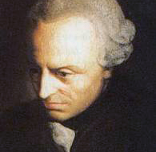
Opplysning & Dannelse hos Kant
Opplysning, skriver Kant «er menneskets utgang fra sin selvforskyldte umyndighet.»
Umyndighet er den manglende evne til å bruke sin forstand uten andres ledelse. Selvforskyldt er denne umyndighet når dens årsaker ikke ligger i mangel på forstand, men i mangel på beslutning og mot til å bruke forstanden uten andres ledelse. Sapere aude! Ha mot til å bruke din egen forstand! er altså opplysningens valgspråk.
Sapere aude er et latinsk uttrykk som
betyr «våge å vite», det vil si
«ha mot til å bruke din egen forstand
uten andres veiledning!»

Slide 38
Hvordan vi som voksne best mulig ruster barn til livet
En ny selvdannelse i en ambivalent verden?
  Nye fellesskap?
  Identitet og forbruk?
  Nye klasseskiller og maktstrukturer?
  Privat versus offentlig?
Notes:
39

Slide 39
Dannelse?
For å unngå et dannelsesideal som kun er et restaurasjonsprosjekt for den akademiske middelklassens smak må vi problematisere dagens danningsdiskurser.
En slik dannelse må gå alle veier. F.eks må den akademiske middelklassen kunne overskride sin moralisme i forhold til forbrukersamfunnet.
Det er ved egen kraft å overskride seg selv i det sosiale. Altså alene å overskride sin egen verden og involvere seg med en større verden. Slik kan man gjøre erfaringer som er dannende (Hammershøj 2004)

Slide 40
Solidaritet Versus Moralisme
En ny evne til kritisk og reflekterende holdning som overskrider motsetningen mellom moderne og postmoderne identitetsforståelse
En ny erkjennelse av at autentisitet og meningsproduksjon i dag skapes gjennom konsum (Hankiss 2006. Rolnes 2007) Eller skal konsum avskaffes?
En ny erkjennelse i at nye distinksjoner og livsstiler kan skapes og gjenskapes i et skjebnefellesskap basert på en ny opplevelse av samhørighet og solidaritet.
Ett nytt perspektiv på makt som greier å problematisere og forene en ny kritikk av nyliberalismens autoritære ideologi på tvers av liberale og venstre radikale perspektiver.

Slide 41

Oppdragelse til det alminnelige?
Det individuelle versus det alminnelige
Hva vil det si å være et helt (alminnelig) menneske?
Finnes det noe som er større enn en selv?
Nye fellesskap?
Notes:
42

Slide 42
Kilder:
Arendt, Hannah 1961: The Crisis in Education. In: Between Past And Future. Eight Exercises in Political Thought. The Viking Press. New York
Bauman,Z. 2006. Flytende Modernitet. Erasmus.
Dufour, Danny-Robert 2008: The Art of Shrinking Heads: The New Servitude of the Liberated in the Era of Total Capitalism. Polity Press.
Dufour, Danny-Robert 2008: Den nye fellesegoismen. LE MONDE diplmatique. 01.02.08.
Forås, Per Bjørn & Vetlesen, Arne Johan 2012: Angsten for Oppdragelse. Et samfunnsetisk perspektiv på dannelse. Universitetsforlaget
Giddens, Anthony 1991: Modernity and Self-Identity. Self and Society in Late Modern Age.Cambridge: Polity Press
Giddens, Anthony. 1996: Modernitet og selvidentitet. København: Hans Reitzels Forlag. København
Giddens, Anthony. 2003: Intimitetens forandring. Hans Reitzels Forlag. København
Hankiss, E. 2006: The Toothpaste of Immortality. Self-Construction in the Consumer Age. Woodrow Wilson Center Press. Washington. D.C.
Hammershøj, L.G. 2004. Nye patologier i selvdannelsens tidsalder. I Sosiologi I dag. 3/2004. Årgang 34. Novus Forlag.
Madsen. Ole Jacob 2011: Nyliberalismens sosialpsykologi. Danny-Robert Dufours kritikk av nyliberalismen. I AGORA nr 1, 2011.
Madsen. Ole Jacob 2010: Den terapeutiske kultur. Universitetsforlaget
Nilsen, R.Å. 2007. Før var alt fast, Nå er alt flytende: En kritikk av Zygmunt Baumans samtidsdiagnose. I Sosiologisk Tidsskrift VOL. 15,3-27. universitetsforlaget.
Prieur, Annick (2002): Frihet til å forme seg selv? En diskusjon av konstruktivistiske perspektiver på identitet, etnisitet og kjønn. Kontur: 5–12.
Prieur, A. 2002. Sosiologi og Raseri. I sosiologi i Dag Årgang 32. 1-2. Novus Forlag.
Rolnes, K. 2007. Når ting blir tegn: En semiotisk tilnærming til smak og livsstil. I: Scheldrup og Knudsen: Forbrukersosiologi. Makt, tegn og mening i forbrukersamfunnet. Cappelen Akademisk Forlag.
Sennet.R. 1994. Intimitetstyranniet. Cappelens Upopulære Skrifter.
Slagstad,R. Korsgaard,O. Løvlie,L. (red.) 2000. Dannelsens forvandlinger. Pax.
Tranøy, Bent Sofus 2006: Markedets makt over sinnene. Aschehoug.
Øhra, Mattias 1998: ”Ekte barndom”. Barndomsforståelse - et perspektivskifte. I Bugge & Gjems: Time Out. Bilder fra nye pedagogiske landskap . Fagbokforlaget

